Slide 1
UNIVERSIDAD AUTÓNOMA DEL ESTADO DE HIDALGO
ESCUELA SUPERIOR DE ZIMAPÁN
Licenciatura en Contaduría
Tema: 2.1 Cadena de Valor
L.C. Imelda Cantera Chávez
Julio – Diciembre 2015

Slide 2
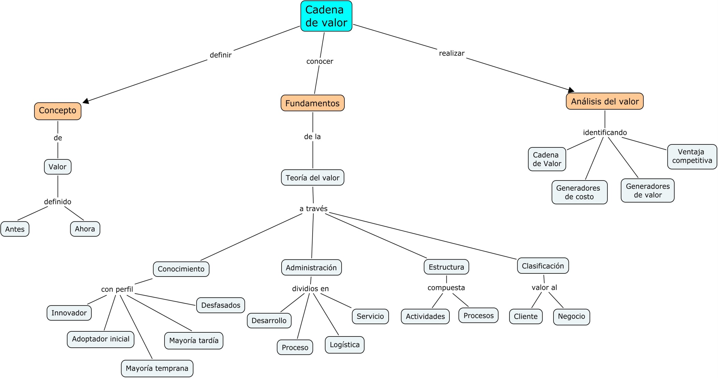
UNIVERSIDAD AUTÓNOMA DEL ESTADO DE HIDALGO
ESCUELA SUPERIOR DE ZIMAPÁN
Referencias
Ramírez, D.N. (2013). Contabilidad administrativa. Un enfoque estratégico para competir. México, D.F.: Mc Graw Hill

